Slide 1
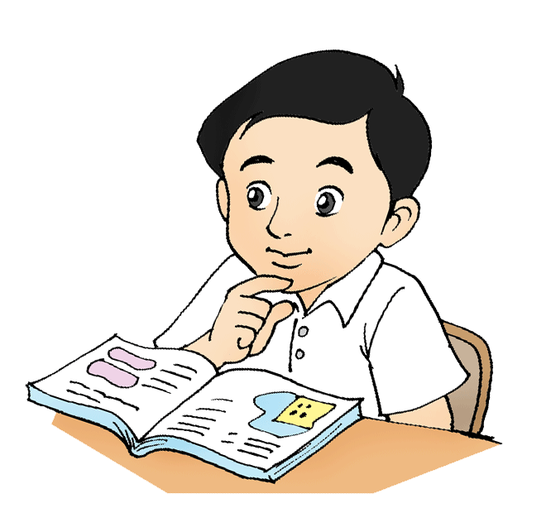
التَّدْريبُ الرّابِعُ وَالْعِشْرون
اللُّغَةُ العَرَبيّةُ / الصَّفُّ الثَّاني الابْتِدائيُّ ( وَحْدَةُ المُراجَعَةِ)
الفَصْلُ الدِّراسيُّ الأَوّلُ

Slide 2
أَهْدافُ الدَّرْسِ:
1- قِراءَةُ الحروفِ الهِجائِيَّةِ مُرَتَّبَةً.
2- تَرْتيبُ الكَلِماتِ تَرْتيبًا أَلِفْبائِيًّا.
3- تَرْكيبُ كَلِماتٍ مِنَ الحُروفِ.

Slide 3
حلّ النّشاط في دقيقتين
1- - أَقْرَأُ الحروفَ الهِجائِيَّةَ مُرَتَّبَةً:
ص | ش | س | ز | ر | ذ | د | خ | ح | ج | ث | ت | ب | أ
ي | و | هـ | ن | م | ل | ك | ق | ف | غ | ع | ظ | ط | ض

Slide 4
حل النشاط في ثلاث دقائق
ص | ش | س | ز | ر | ذ | د | خ | ح | ج | ث | ت | ب | أ
ي | و | هـ | ن | م | ل | ك | ق | ف | غ | ع | ظ | ط | ض
2- أُرَتِّبُ الكَلِماتِ تَرْتيبًا أَلِفْبائِيًّا بِحَسَبِ الْأَوَّلِ كَما في المِثالِ:
بَطَّةٌ – أَرْنَبٌ - تِمْساحٌ – زَرافَةٌ – دَجاجَةٌ - ضِفْدَعٌ
1- ..................... 2- ..................... 3- ...................
4 - ..................... 5- ..................... 6- ....................
تِمْساحٌ
بَطَّةٌ
أَرْنَبٌ
ضِفْدَعٌ
زَرافَةٌ
دَجاجَةٌ

Slide 5
حلّ النّشاط في أربع دقائق
3- أُكَوِّنُ مِنَ الحُروفِ الآتِيَةِ كَلِماتٍ:
ك - ت- ب
م - س- ك
ج - ر- ز
كَتَبَ
مَسَكَ
سَمَكٌ
جَزَرٌ

Slide 6
حل النشاط في ثلاث دقائق
4-أُرَكِبُ كَلِماتٍ مُتتاليَةٍ في أحدِ الاتجاهاتِ ثُمَّ أَكْتُبُها:
ر | ك | ا | ش
س | ر | د | م
م | ك | م | س
رَسَمَ
سَمَكٌ
مُدَرِّسٌ
شاكِرٌ
شَمْسٌ

Slide 7
وَفَّقَكَ الله

